Slide 1

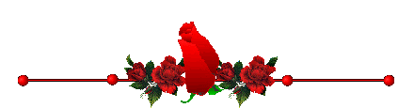
PHÁT TRIỂN NHẬN THỨC
Tìm hiểu một số PTGT đường hàng không

Slide 2

CUỘC THI TÌM HIỂU VỀ CÁC

Slide 3
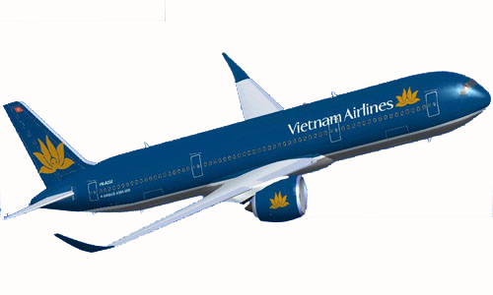
MAY BAY PHẢN LỰC

Slide 4

KHINH KHI CẦU

Slide 5




Slide 6
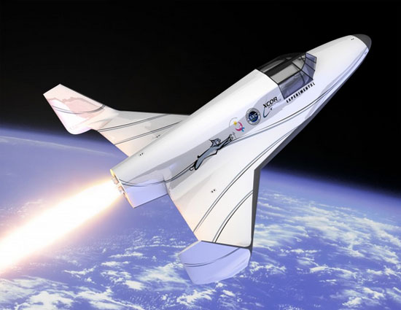
TAU VŨ TRỤ

Slide 7

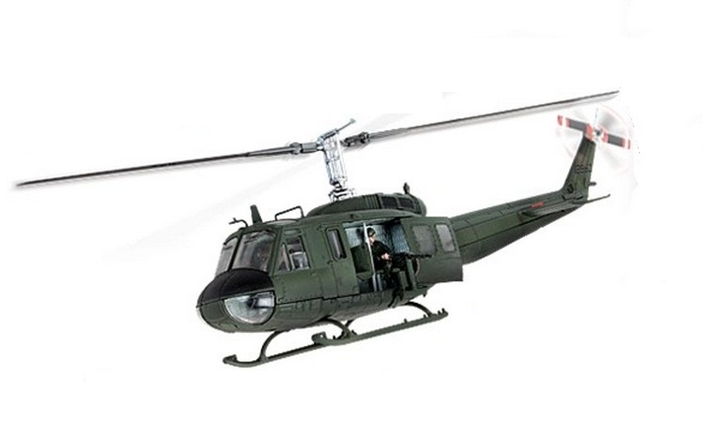

Slide 8

SO SÁNH

Slide 9

MỞ RỘNG

Slide 10
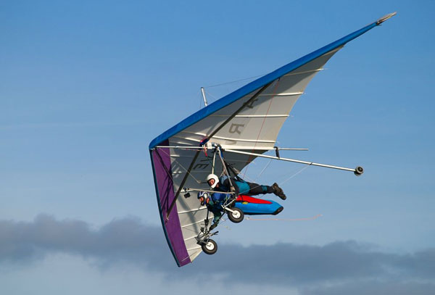
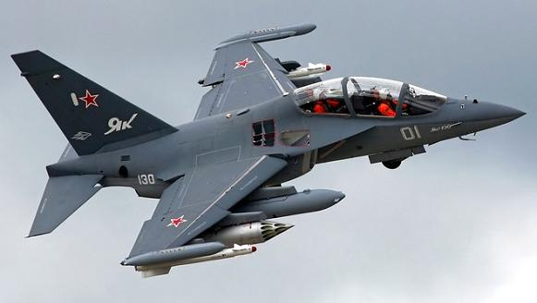
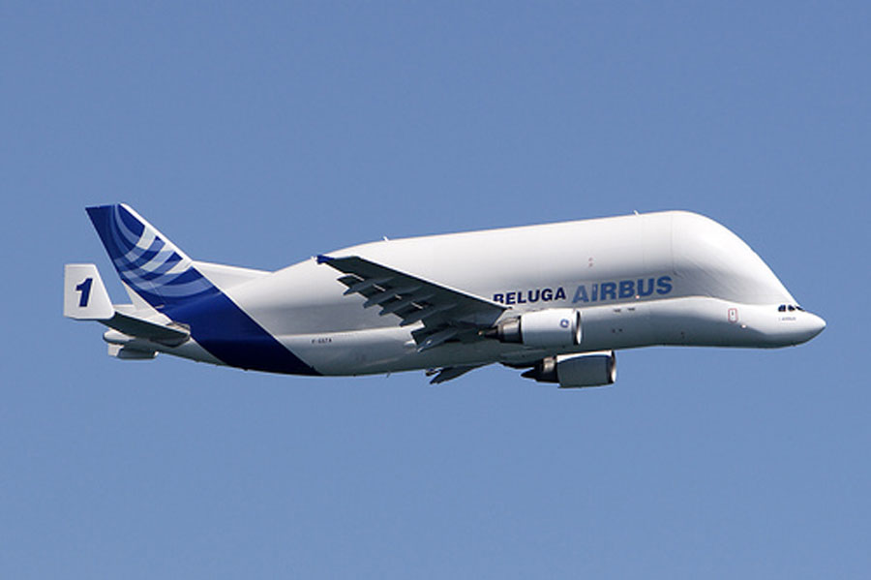
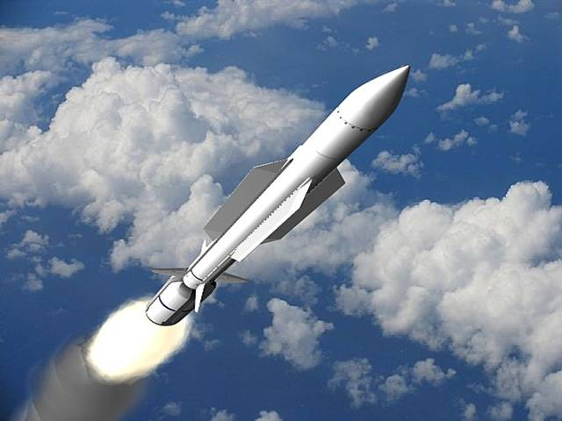

Slide 11



TRÒ CHƠI

